Slide 1
0. feedback에 대한 내용
Stacked layout
내용들의 add, delete 방법 찾아오기
달력 구현 방법

Slide 2
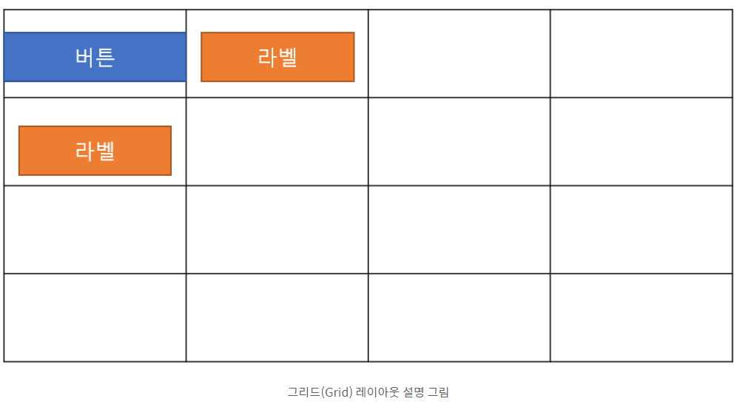
1. 할일 추가 / 삭제
- 페이지에 Grid Layout을 설정.
0,0 | 0,1 | 0,2 | 0,3
1,0 | 1,1 | 1,2 | 1,3
2,0 | 2,1 | 2,2 | 2,3
3,0 | 3,1 | 3,2 | 3,3

Slide 3
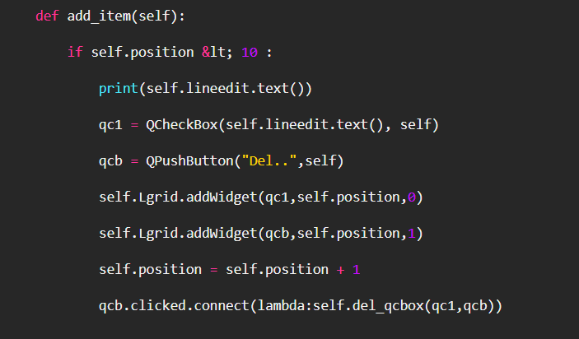
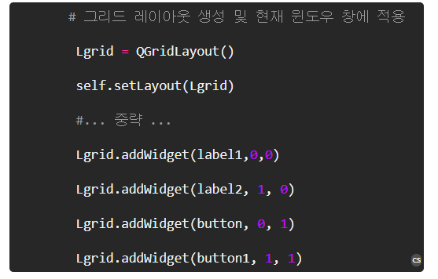
1. 할일 추가 / 삭제
이런 식으로 위치에 add한다.
후 열 인덱스를 +1해줘서 다음 열에 위젯들을 추가
시그널을 연결할때
함수 안을 람다 함수로 연결.

Slide 4
2. 차후 진행 상황
준비한 할일 추가, 삭제 구현 + 달력
환경설정에서 rgb색 변경과 프로그레스바 없애기 구현
3. 레이아웃 이쁘게 만들기.

